Slide 1
Архитектор 1С
otus.ru

Slide 2


Меня хорошо видно
& слышно?

Slide 3
Защита проекта
Тема: Оформление отпуска сотрудником
Тараско Мария
ООО “АксиТим Тех” Архитектор 1С

Slide 4
План защиты
Цели проекта
Используемые технологии
Что получилось
Схемы/архитектура
Выводы

Slide 5
Цели проекта
1. | Закрепить и продемонстрировать полученные знания и навыки
2. | Отработать навыки создания ТЗ и прототипов разработки

Slide 6
Используемые технологии
1. | Работа с Git
2. | Работа с RMQ
3. | Проектирование интерфейсов в 1С:Maker
4. | Разработка схем в PlantUml
5. | Разработка автотестов

Slide 7
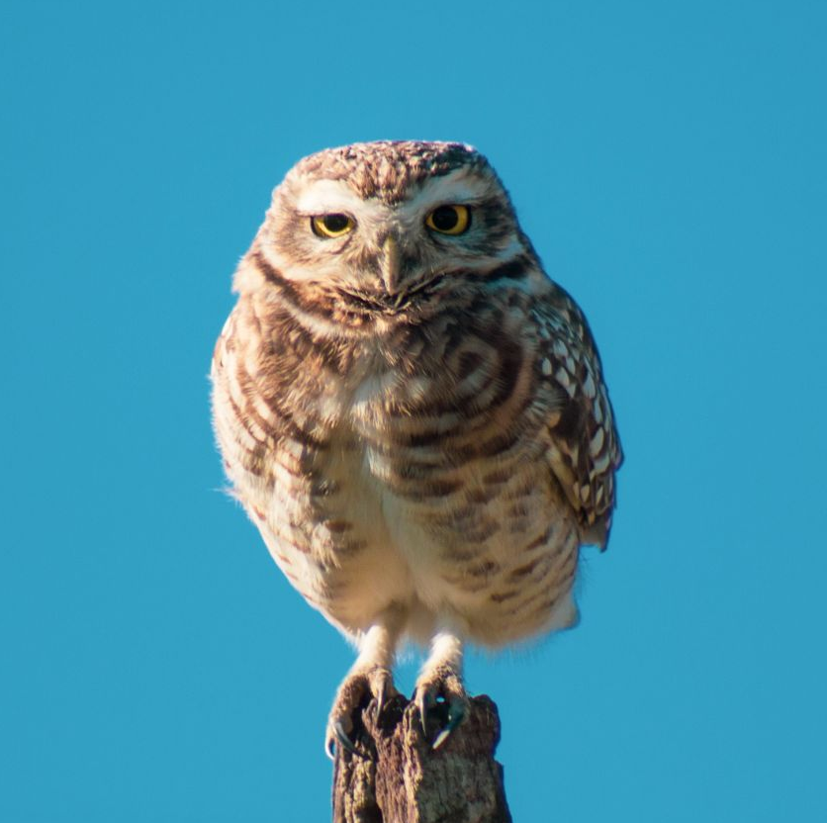
Что получилось
Ссылка на репозитарий
https://github.com/mariatarasko/otus.git

Slide 8
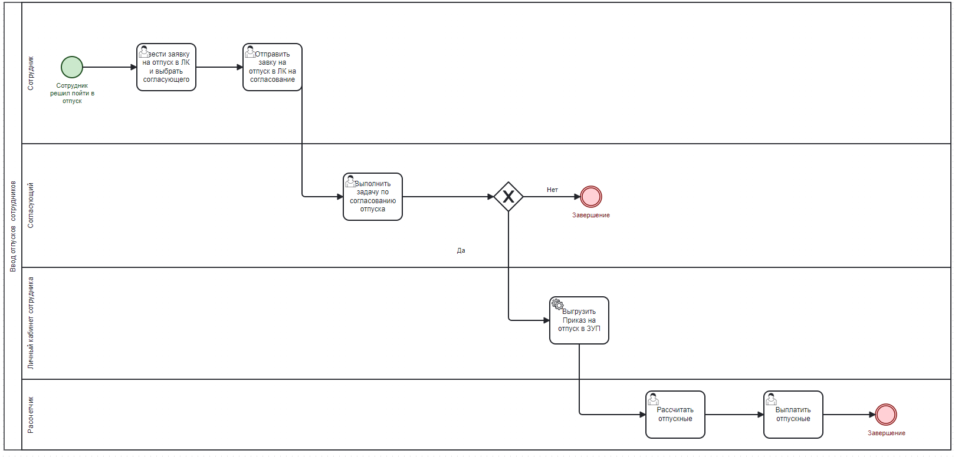
Схемы (архитектура, БД)

Slide 9
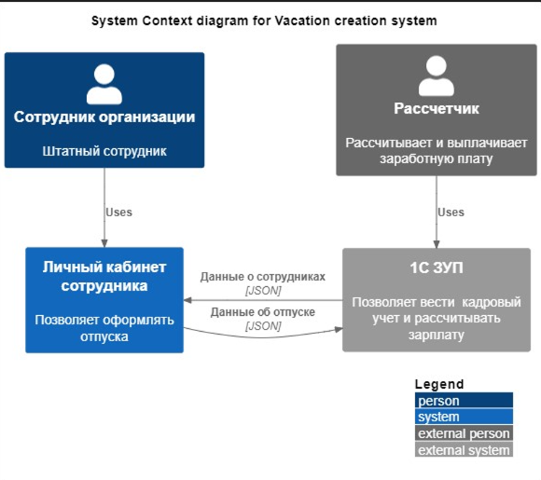
Схемы (архитектура, БД)

Slide 10
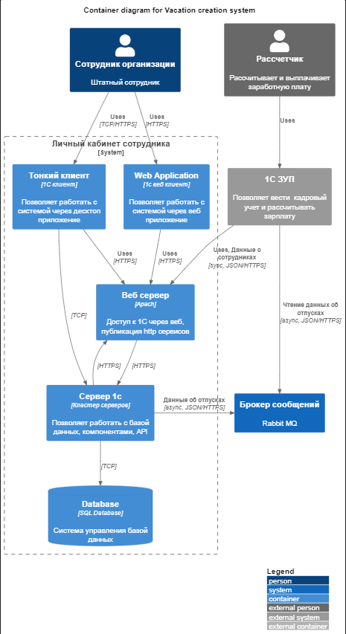
Схемы (архитектура, БД)

Slide 11
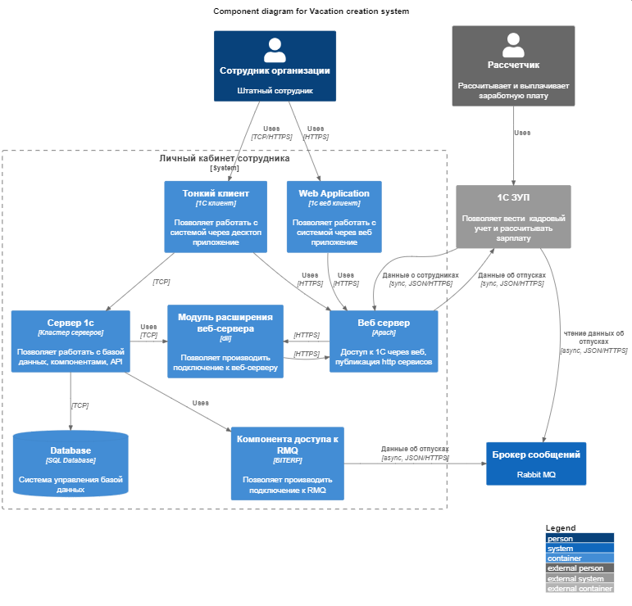
Схемы (архитектура, БД)

Slide 12
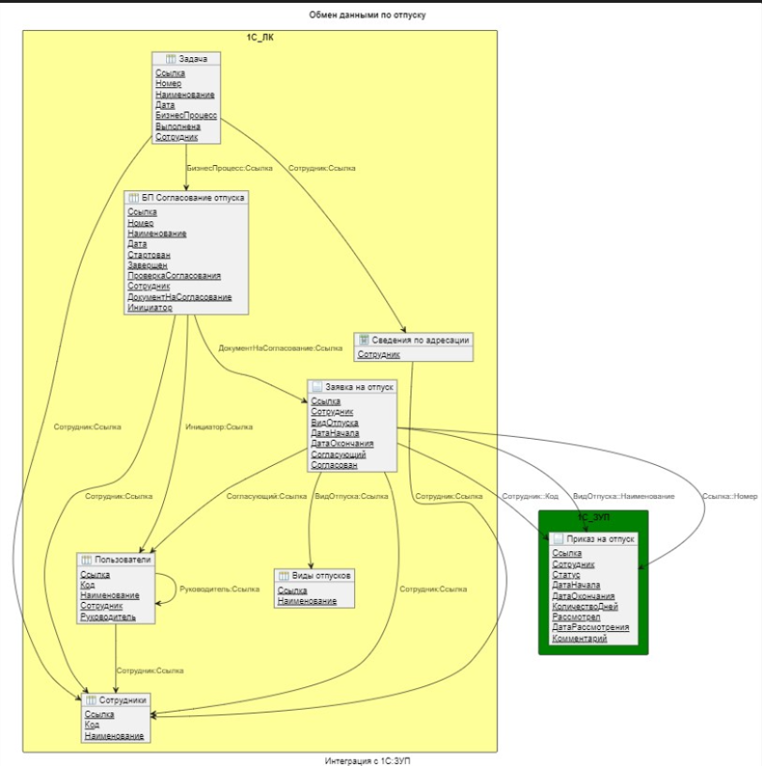
Схемы (архитектура, БД)

Slide 13
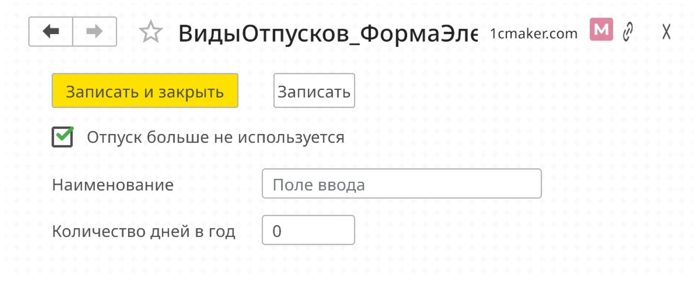
Интерфейсы

Slide 14
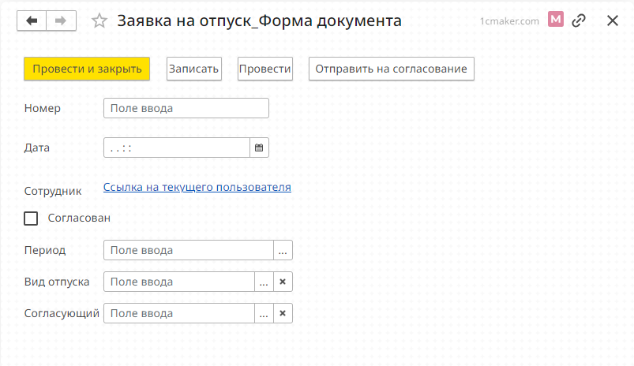
Интерфейсы

Slide 15
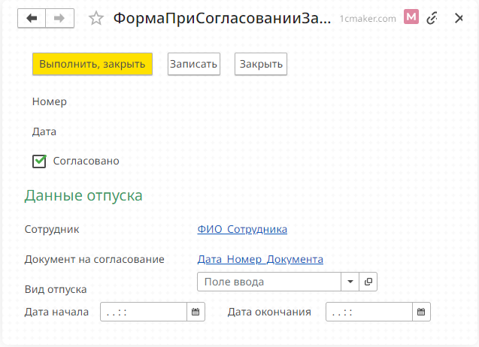
Интерфейсы

Slide 16
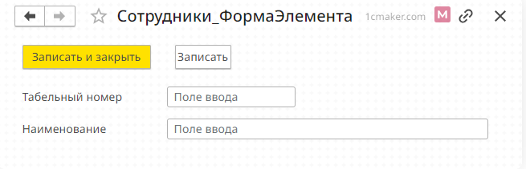
Интерфейсы

Slide 17
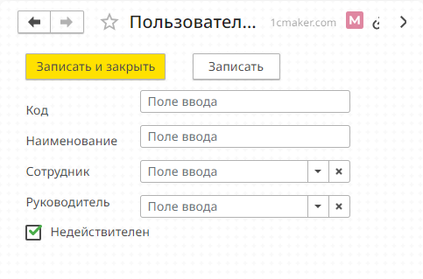
Интерфейсы

Slide 18
Выводы и планы по развитию
1. | Отработать технологию CI/CD на практике
2. | Внедрить EDT на проектах нашей компании
3. | Внедрить СППР на проектах нашей компании
4. | Для себя: отработать навыки работы с Kafka

Slide 19
Спасибо за внимание!

